Slide 1
B K K
バイク（B）交流（K）掲示板（K）

Slide 2
本日の流れ
・はじめに
・作成目的
・作成背景
・システム説明
・技術的な実装内容
・不足機能や今後のシステム展望
・さいごに

Slide 3
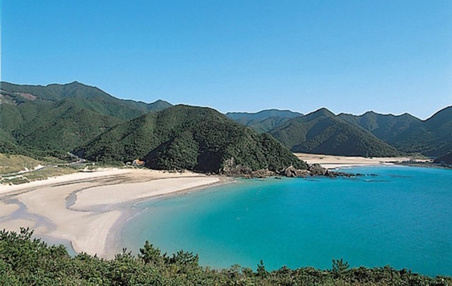
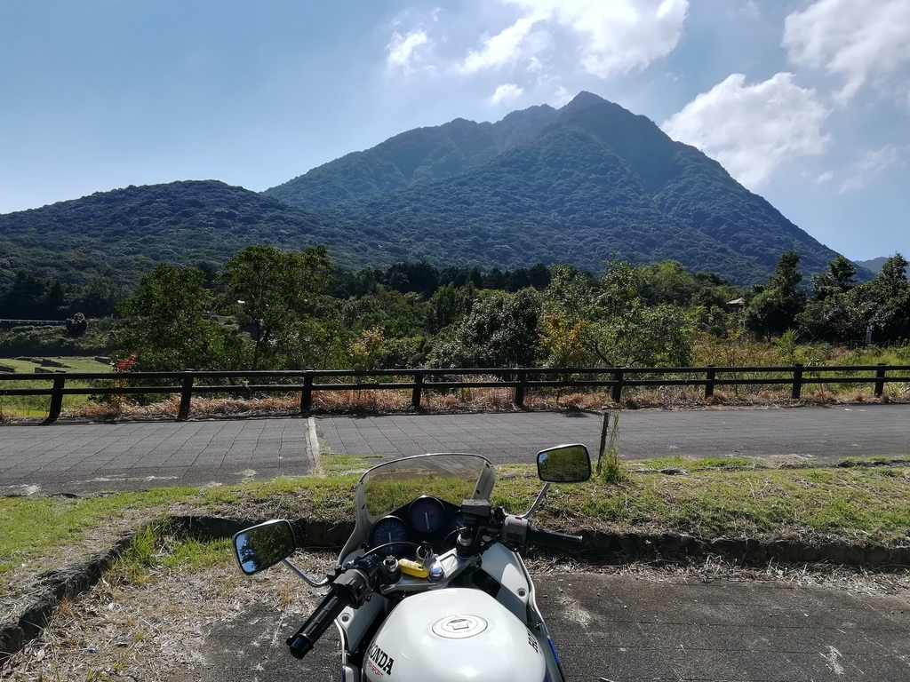
はじめに
・川脇隆成
・1994年12月30日生
・長崎県出身
・大学卒業後医療系の営業職に就職→現在に至る。
・趣味はバイクに乗ること（五島列島、島原）
自己紹介

Slide 4
作成目的
・総合的なサイトから新規参入が難しいと予測し、専門掲示板を作成することにより新規参入を増やす。
・バイク業界を盛り上げたい
・バイクが好き・興味がある・バイクってどんなもの？(新規参入目線)
・既に乗っている人、過去に乗っていた人にも使用しやすい掲示板を作りたい。
・自身の掲示板によってバイク好きを増やしたい！

Slide 5

～作成背景～
需要はあるのか
どのくらいの年齢層の人が乗ってるの？
バイクが好きだから
乗る？見る？共有する？
SNS？掲示板？直接？

Slide 6
～作成背景～
自動車
バイク
運転免許保有率
令和２年版 運転免許統計 警察庁交通局運転免許課 抜粋

Slide 7
~作成背景~
令和二年免許保有人数
自動車：約400万人
バイク：約１００万人
バイクの免許保有率の低さがわかる
自動車
：
バイク
４ ： １

Slide 8
～作成背景～

Slide 9
～作成背景～
ターゲット層
・老若男女
・既に乗っている人、過去に乗っていた人
・新規参入者
→１％でも興味がある人
わからない点の解消をすることにより
よりバイクのことについて興味が湧く
・興味０の人
→ネックなイメージが多いのではないか
→暴走族、走り屋、転倒・事故の際のリスクの高さ
例）バイクメーカー、どういうバイクに乗れば良いか？

Slide 10
～作成背景～
SNS・掲示板について調べてみよう
Youtube
バイク系youtuberも増加傾向に有。視聴回数に関しても100万回を超える動画多数。
→若い年齢層にヒットしやすいのではないか？
Twtter
総合的なコミュニティの中でバイクに乗っているユーザーはぼちぼち。
→新規参入が難しい現状なのではないか？
(フォロー、フォロワー数に比例して交流に影響する)
掲示板
総合的な掲示板の中で５ちゃんねる、爆サイ等専門性が高いかというとそこまでもない。
→コメントのNG発言がよく見られる。

Slide 11
～作成背景～
Youtube
twitter
掲示板
専門掲示板
総合サイト
バイク
バイク

Slide 12
システム説明
ログイン前
ログイン後
・掲示板の閲覧が可能（投稿一覧・個別の投稿のコメント一覧）
・ログイン機能
・いいねボタンを押すことが可能
・新規アカウントが作成可能
・掲示板に投稿が可能
・他者のコメントに対してコメントが可能
・マイページ機能
・退会機能
・コメントに対して編集が可能
・タグ付け投稿により絞り込みが可能

Slide 13
技術的な実装内容
・バリデーション機能
Ajaxの技術
→いいね機能
ページが再読み込みされずに実施可能
→投稿の削除の実装
ユーザー権限以外の実施は不可
・DBでのパスワードの暗号化
→管理者もパスワードがわからない
→セキュリティを高める
ページング機能
・ヘッダー、フッターの共通化
→複数使用の際に管理がしやすい
→入力漏れの防止にも繋がる

Slide 14
不足機能や今後のシステム展望
・タグの種類を多くして絞り込みをもっと多くしたい
・画像添付をして情報共有の幅を広げたい
・新規参入者はバイク選びに苦労するパターンが多い
→身長、性別などの条件下の元オススメを出す機能を作りたい

Slide 15
さいごに
今回は(趣味)というテーマから本題に入りサイト作成に至ったが、利用者目線のことを考えるのが一苦労した。
常に「～かもしれない」ということを念頭にサイト作成をしつつテーマに沿って作成しないとゴールも見えてこないので今回のテーマで作成課題が見つかったのでそのままにしておくのではなく、トライアンドエラーを実行していきたい

Slide 16
ご清聴ありがとうございました。

